Slide 1
Textual summarisation of flowcharts in patent drawings for CLEF-IP 2012
Flowchart Recognition for Non-Textual Information
Retrieval in Patent Search（2013）

Slide 2
目录
问题描述
总体框架
方法思路
结果与评估

Slide 3
问题描述
研究对象：来自专利图中的流程图
研究内容：对流程图中的结构进行识别
研究目的：将流程图的图片信息输出为文本信息
1）Metadata
标题，所有nodes和edges的数目
2）Node data
node文本信息
node类型：
有形状的（box）
point node
3）Edge data
edge类型：实线，虚线，扭曲线
文本信息：描述节点的链接关系
Input
识别
处理
Output
描述结构
的文本信息

Slide 4
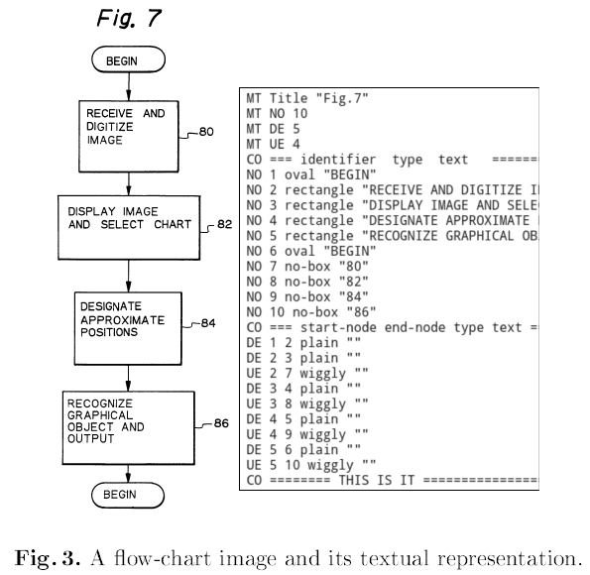

Slide 5
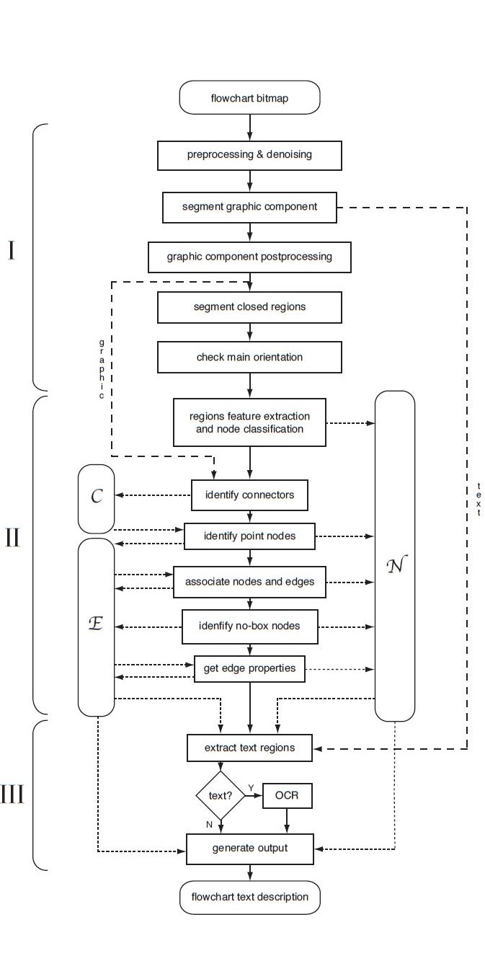
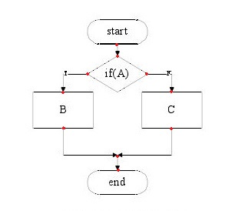
方法思路
1）预处理和分割阶段
2）box和edge分类阶段
3）文本提取和识别阶段

Slide 6
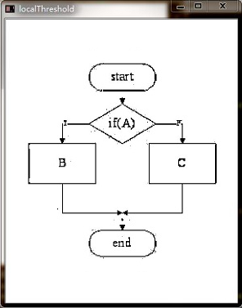
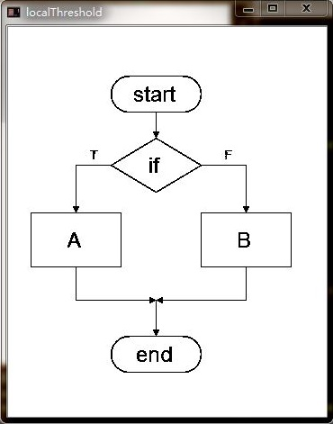
方法思路＞①预处理和降噪
图像二值化
图片降噪
  方法步骤：
  1.去除离散杂点噪声
  用一个3*3像素块去除孤立的噪声
  2.中值滤波
  为了去除去除孤立的断线和有1-2像素小缺口的线
影响参数
  分辨率，噪声，灰度范围和颜色

Slide 7
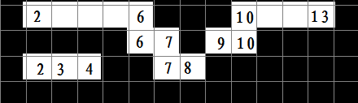
方法思路＞②文图分割
70%
思路：图形是单个最大的连通域（有相同像素值）——CC
连通域标记算法
    1. 逐行扫描图像，每一行中连续的白色像素组成一个序列称为一个团(run)，并记下起点终点以及行号。
    2. 如果没有重合区域，新标号；有一个重合，赋上个团标号；与两个团有重合，赋小标号，并将这几个团写入等价对，说明属于等价对。
    3. 将等价对转换为等价序列，每一个序列需要给一相同的标号，因为它们都是等价的。从1开始，给每个等价序列一个标号。
    4. 遍历开始团的标记，查找等价序列，给予它们新的标记。
    5. 将每个团的标号填入标记图像中。
    6. 结束。
    全部图像遍历结束，我们得到了很多个团的起始坐标，终止坐标，它们所在的行以及它们的标号。同时我们还得到了一个等价对的列表。

Slide 8
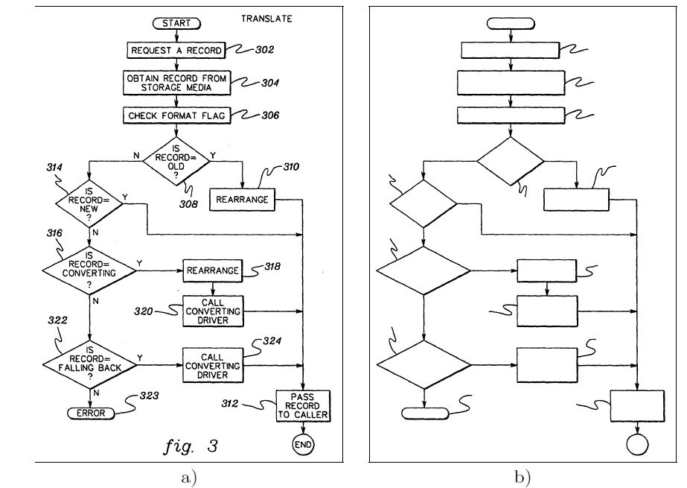
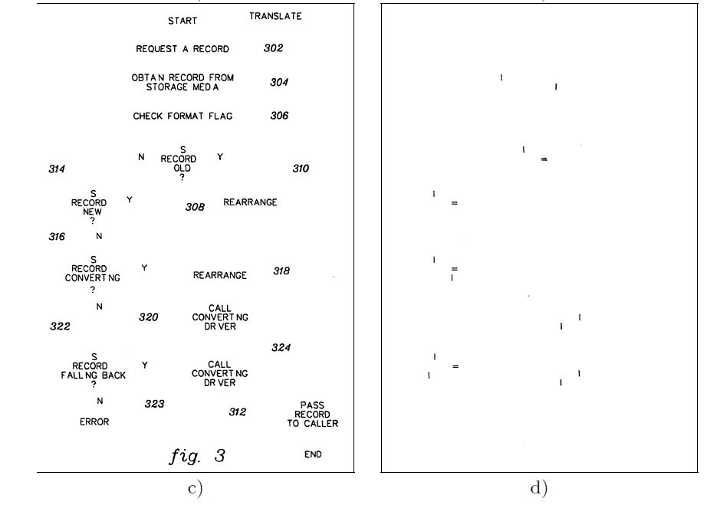
方法思路＞②文图分割
分割出文本方法：阈值化处理
输入一张图片，结构特征如高宽比例可以由连通域计算，四个阈值决定一个连通域是否对应一个文本元素或者图像元素。
模块的输出是由三个独立的层组成的图片，命名为文本，图片和未定层。

Slide 9


方法思路＞②文图分割
四个阈值中的两个依赖于连通域的几何属性
T1：为连通域的bounding boxes设置一个最大范围的阈值。
    Amp：最稠密的连通域面积 Aavg：连通域平均面积
( n是预先确定的元素 )
T2：bounding boxes的最大的延伸阈值
连通域 的取值范围为
确定文本的条件
height && width ≤
该算法计算每个被分类为文本的连通域的最佳封闭矩形，如果该算法认为某个连通域是“small and elongated"组件，则用另两个阈值在第三层重新分类每个组件。这两个新的阈值涉及的是关于最佳封闭矩形的面积和延长性。

Slide 10
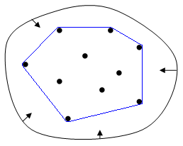
方法思路＞③nodes与edges的分割
输入：已通过文本/图形分离模块得到的文本和图形层
输出：一组的在检测到的nodes处的bounding boxes
初步操作中过滤掉过大或者过小的CCs，剩下的CCs被标签为node condidates。但是，由于edge与node连接形成的白色区域也会被检测成CC的condidates，所以为了从剩余中区别真正的node区域，使用以下的结构特征：
    Solidity: 计算连通域中的像素数和连通域的凸包面积之间的比率 。因为结点往往是凸的，在实现中设置一个实验的比率 ，小于此阈值去掉。
    Vertical Symmetry：计算连通域中左边和右边部分的像素数量的比率，因为结点往往是垂直对称的，实验设置这个阈值为 。

Slide 11
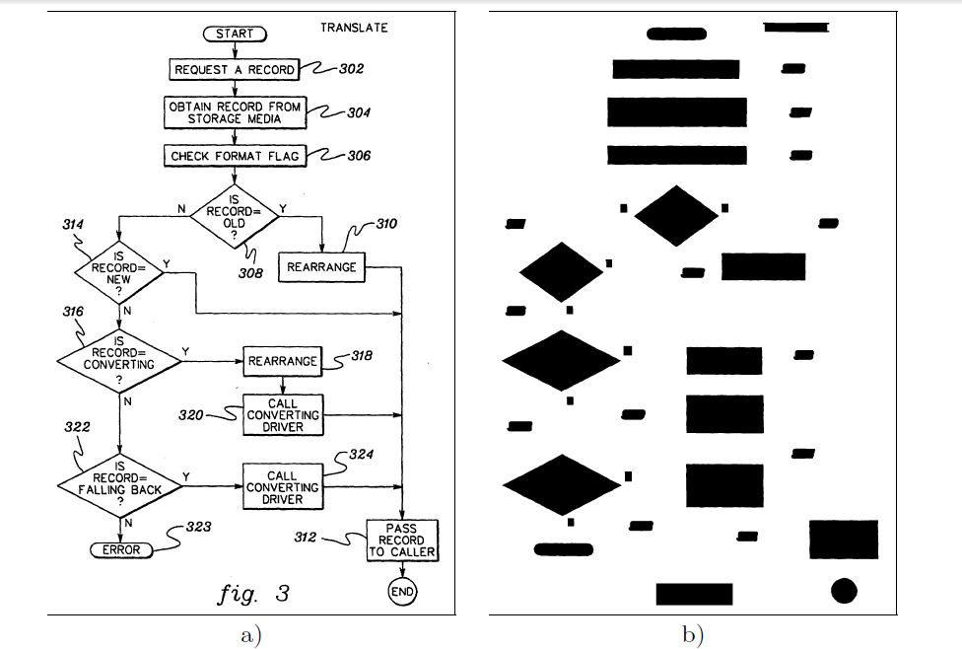
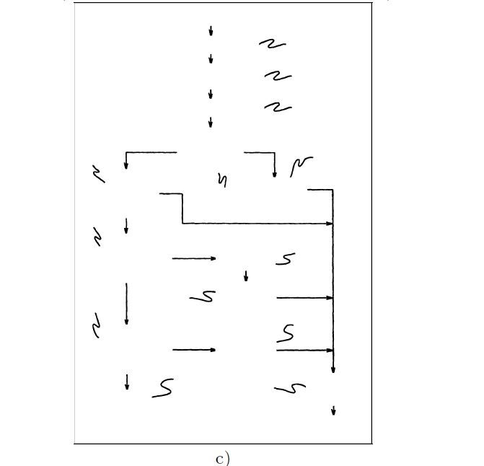
方法思路＞③nodes与edges的分割
no-box node 应该有一条边连接着已经识别的node，否则文本块外的节点会被丢弃或着认为是位于图上面的title
用一个25*100的矩形结构元素计算封闭区域
Candidate edges是CCs从图形层移除检测到的节点后得到的。

Slide 12
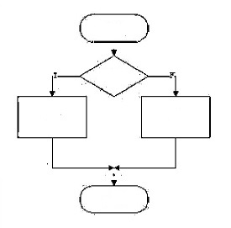
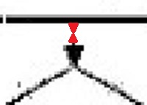
方法思路＞④寻找隐藏的图像像素
方法：带有自适应定向滤波的线段桥接
实现
    得到一个骨架的孤立的图形组件，并推导出每个端点附近的方向的估计
    wedge-shaped masks, 由开口角度和半径定义，用来桥接断线和虚线段。wedge-shaped masks放置在每个端点并与局部骨架方向对齐。如果各自的wedge-shaped masks交叉并且所有的交叉对儿被识别则两个端点用直线重新连接。

Slide 13
方法思路＞⑤node与edge的识别
BSM（Blurred Shape Model）：
  已知事物模型标准，将现有具体对象归为具体的哪一类模型
是一种基于分区的描述符。图形被分割为15*15的规格网格，计算每个格的面积和中心。最后BSM描述符是由两个相邻格重心之间的逆距离计算的加权来构建的。这种加权平均值是为了在分析本地形状多样性是的鲁棒性。对面积的标准化是为了获得scale的不变性。
最后分析有向边和无向边的方法是简单的边笔画宽度的分析。

Slide 14
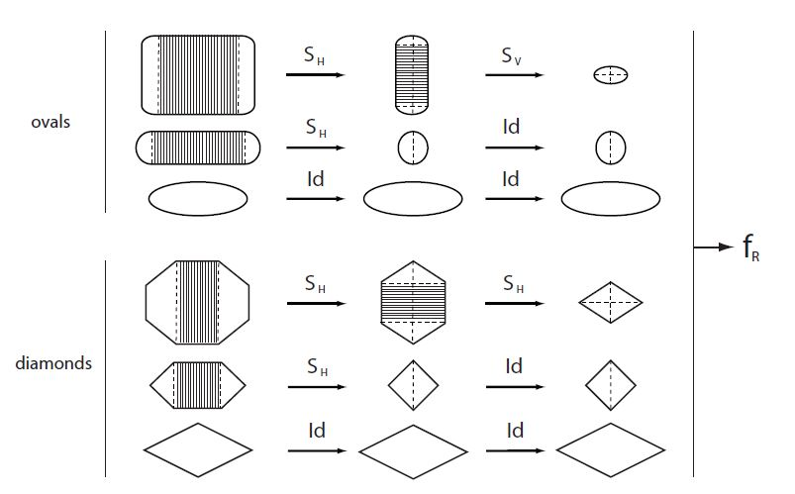
方法思路＞⑥box分类
考虑到box为适应文本区域的伸缩变化的多样性，将封闭区域压缩至原始状态
如图显示的是如何推导出适用于各种情况下的椭圆形和菱形的大类

Slide 15

操作依据：
丢弃低于Sh或Sv预定的阈值分割段
测量相关几何图形之前先将原始形状分解重组变换，从box node中提取多边形特征：
这些参数都是来辨识具体的node形状
f(0):最初的box node
A(0): area E(0): ellipticity S(0): solidity(矩形边界内的面积和box node边界内的面积之比) SyH(0):水平对称 SyV(0):垂直对称
f(R):简化的形状
A(R) E(R) S(R)

Slide 16
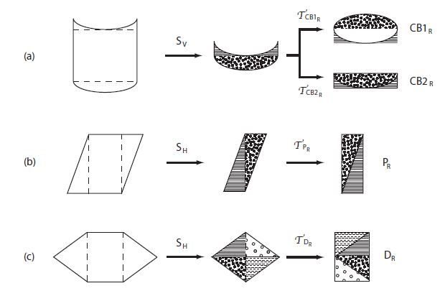
测量椭圆率
测量矩形性
矩形性
（由S(0)估计）
CB1(R)和CB2(R)测量的是圆柱体的对称性和互补性
D(R)可以由互补的形状形成，用一个D(R)接近1的值（表示程度高的重组型形状）描述。

Slide 17
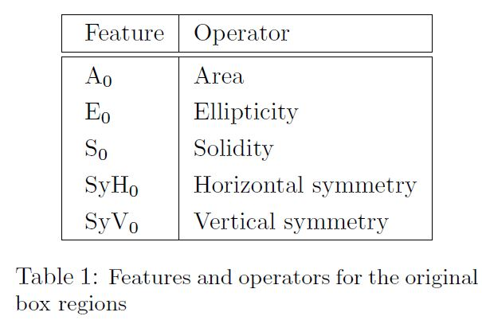
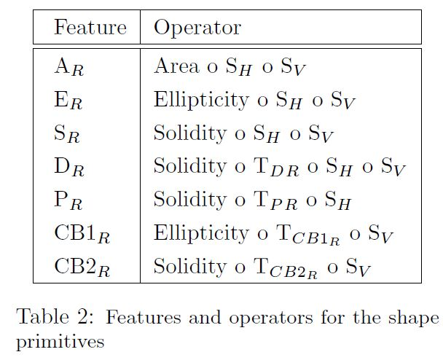
输入node box区域B(x,y)，得出一组特征：
分类出的shape family: circle, oval, parallegram, rectangle, diamond和
附加的分类：loop和small（标记为定阈值以下的区域）
用一个按层级分类的方法舍弃small区域并从其他类中分离出不对称的形状

Slide 18
方法思路＞⑦point node检测
边相交的结合点
验证方法:
    使用一个简化版本的连接器检测图像的水平线和垂直线，通过Hough变换将像素值在垂直和水平轴识别出极大值
    point node候选者被定义为水平线和垂直线交叉点的图像坐标
    一个以point node为中心的box用于验证：如果该box包含一个分支点和3个或多条线穿过box边界，该候选被接受。

Slide 19
方法思路＞⑧文本对象的分类
为了分类边标签和no-box节点的文本，每一个文本对象扩张并检测与已知边的重叠
    如果重叠边连接连个节点（box节点和点节点），则文本对象被分类为边标签
    重叠边连接的只有一个节点，文本对象被分类为no-box节点，同时边被分类为扭曲线
根据字体大小和图片边缘位置识别图片标题

Slide 20
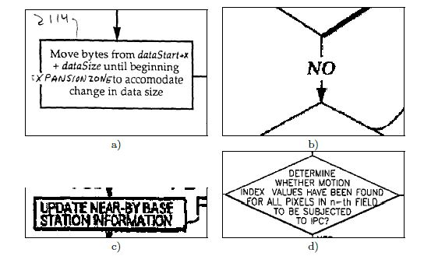
结果与评估
node 连接严格依据连通域的提取，所以提出的系统不适用虚线边检测和被文本打破的边。

Slide 21
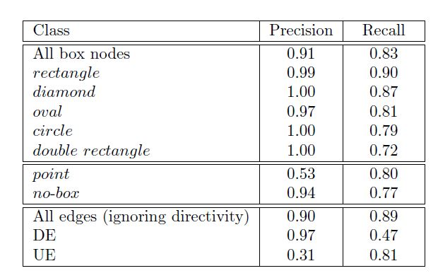
结果与评估
Pression：查准率（精度）
Recall：查全率（召回率）

Slide 22
结论
流程图识别这一课题主要是两大模块
    分割模块
    分类模块
主要问题是操作的精确度低
一个是对算法的优化，一个是选择不同的分析角度

Slide 23
形状识别（稠密度，）
搭环境设计实验

